Slide 1

স্বাগতম

Slide 2
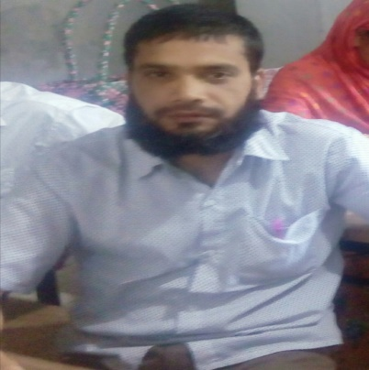

পরিচিতি
শ্রেণি : নবম-দশম
তথ্য ও যোগাযোগ প্রযুক্তি
অধ্যায় : প্রথম
সময় : ৫০ মি.
মো: জাকির হোসেন
সহকারী শিক্ষক (আইসিটি শিক্ষক)
বাকশীমুল সুন্নিয়া ইসলামিয়া সিনিয়র মাদ্রাসা
মোবাইল-০১৭১৪৬৫২৯৫৫
ই-মেইল-zakirhossain828236@gmail.com

Slide 3
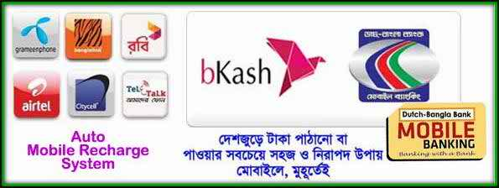
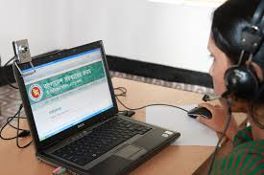
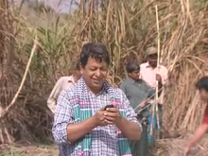

এ কম্পানিগুলো টাকা লেনদেনের সেবা প্রদান করছে
অন লাইন সেবা প্রদান করছে
মোবাইল ফোনের মাধ্যমে কৃষি সেবা পাচ্ছে
ভিডিও কনফারেন্সিং এর মাধ্যমে স্বাস্থ্য সেবা …

Slide 4
পাঠ ঘোষণা
ই-সার্ভিস ও বাংলাদেশ

Slide 5
শিখনফল
এই পাঠ শেষে শিক্ষার্থীরা……
ই-সার্ভিস কী বলতে পারবে।
বাংলাদেশের বিভিন্ন ক্ষেত্রে ই-সার্ভিসের ব্যবহার জানতে পারবে।
বাংলাদেশের ই-সার্ভিসের গুরুত্ব ব্যাখ্যা করতে পারবে।

Slide 6
ই-সার্ভিস
ই অর্থ- ইলেকট্রনিক, সার্ভিস অর্থ-সেবা
ইলেকট্রনিক পদ্ধতিতে সেবা প্রদানের
ব্যাপারটিকে ই-সার্ভিস বলা হয়।

Slide 7
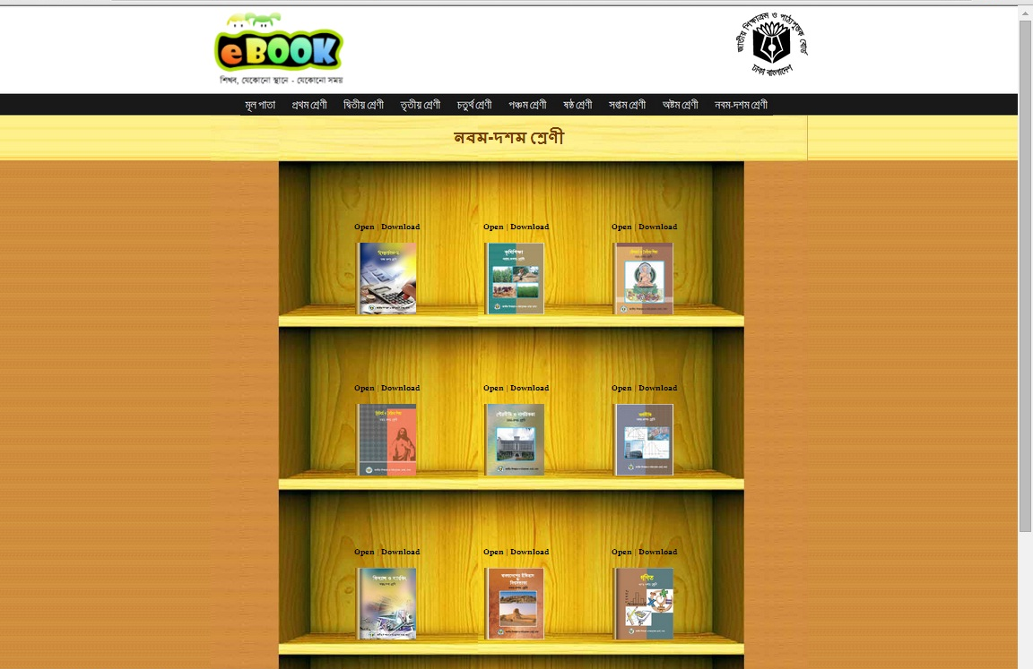
পাঠ্যপুস্তকের ডিজিটাল সংস্করণ

Slide 8
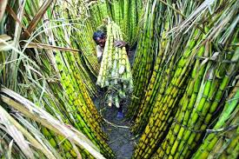
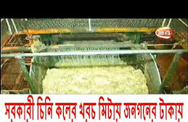
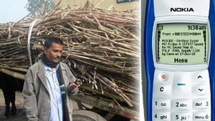
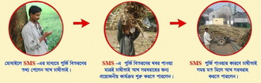
ই-পূজি সেবা
দেশের প্রথম দিককার ই-সেবাসমূহের মধ্যে পূর্জি একটি।
বাংলাদেশের ১৫টি চিনিকলের আখচাষীরা এখন sms এর মাধ্যমে ই-পূর্জি তথ্য পাচ্ছে। হয়রানীর অবসান হয়েছে।

Slide 9


ইলেকট্রনিক মানি ট্রান্সফার সিস্টেম (ই-এমটিএস)
দেশের এক প্রান্ত থেকে অপর প্রান্তে দূত, নিরাপদে ও কম খরচে মোবাইলের মাধ্যমে E-MTS (টাকা) লেনদেন করা যায়।

Slide 10
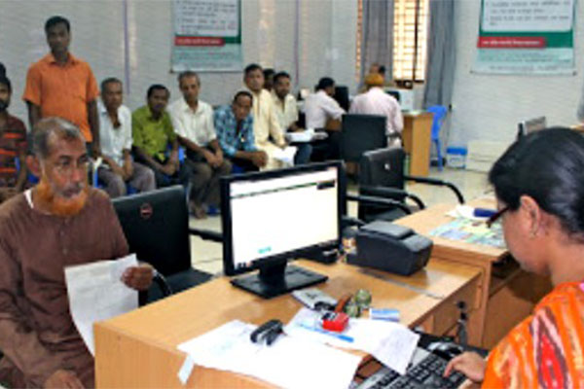
ই-পর্চা সেবা
ই-পর্চা চালুর পূর্বে জমির রেকর্ডের অনুলিপি সংগ্রহের জন্য আবেদন কারীগণকে সরাসরি সংশ্লিষ্ট অফিসে উপস্থিত হতে হতো।
বর্তমানে ই-পর্চা সেবা অনলাইনের মাধ্যমে দেশ-বিদেশের যে কোন স্থান হতে আবেদনকারীগণ নির্দিষ্ট ফি জমা দিয়ে জমির রেকর্ডের অনুলিপি গ্রহন করতে পারে।

Slide 11
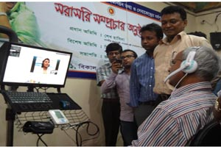

ই-স্বাস্থ্যসেবা
ই-স্বাস্থ্যসেবা বা টেলিমেডিসিন সেবা বলতে বুঝায় মোবাইল ফোন বা ভিডিও কনফারেন্সিং এর মাধ্যমে চিকিৎসা সেবা।
ই-স্বাস্থ্যসেবার ফলে রোগী বিশেষজ্ঞ চিকিৎসকের সেবা ও পরামর্শ পাচ্ছেন।

Slide 12
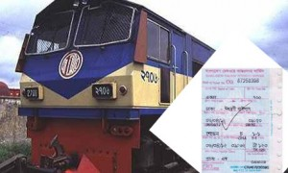
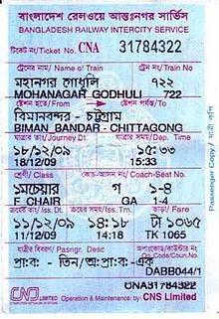
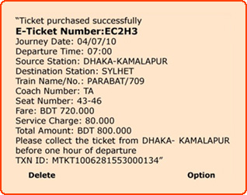
রেলওয়ের ই-টিকেটিং ও মোবাইল টিকেটিং
বাংলাদেশ রেলওয়ের কয়েকটি আন্ত:নগর ট্রেনের টিকেট এখন মোবাইল ফোনেও ক্রয় করা যায়। আবার অনলাইনেও টিকেট সংগ্রহের ব্যবস্থা রয়েছে। ফলে নিজের সুবিধামতো সময়ে রেলষ্টেশনে না গিয়েও নির্দিষ্ট গন্তব্যের টিকেট সংগ্রহ সম্ভব হচ্ছে।

Slide 13

একক কাজ
বাংলাদেশের কয়েকটি ই-সার্ভিসের নাম বল।

Slide 14

দলীয় কাজ
ই-সার্ভিসের সুবিধা ও অসুবিধাগুলো লেখ।

Slide 15
মূল্যায়ন
ই-সার্ভিস কী বল।
মোবাইল ফোনের মাধ্যমে ই-সেবা পাওয়া যায় এরুপ ০৩টি সেবার নাম বল।

Slide 16

বাড়ীর কাজ
ই-সার্ভিস আমাদের জীবন যাত্রাকে সহজ ও গতিশীল করেছে-মূল্যায়ন কর।

Slide 17

ধন্যবাদ

